Slide 1
Библиотеки университетов Западной Сибири: необходимость и возможность развития
Волкова Л.И.
Научная библиотека
Томский государственный университет

Slide 2
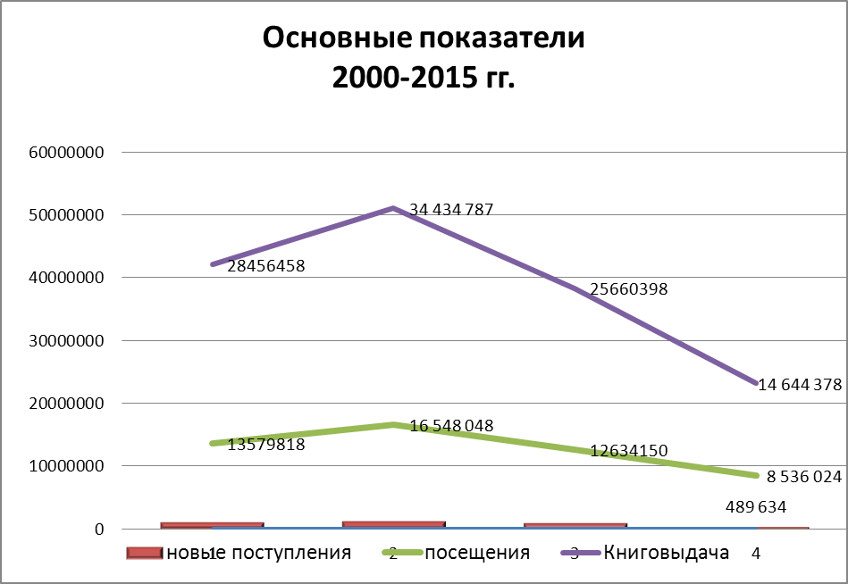
Падение показателей

Slide 3
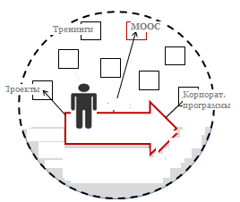
Работа пользователей в библиотеке
Вчера
Традиционное обслуживание;
Диктатура чит. залов, мест, барьеров
Сегодня
Разные цели посещения: «тихая» индивидуальная или совместная групповая работа, кабинеты для встреч, дискуссий, зоны отдыха

Slide 4
Библиотека: что изменять?
Позиционирование
(миссия)
Услуги/Продукты
Функции (содержание работы)
Материально-техническая база

Slide 5
С чего начать?

Slide 6
Проблемы
Слабая связь с кафедрами;
Нет обратной связи со студентами;
Плохое использование ресурсов библиотеки;
Разрыв в ожидании читателя от библиотекаря, что он должен знать и делать;
Появление новых услуг не ведет к росту посещаемости;
Постоянный рост цен на документы;
Снижение финансирования
Приоритеты
Предоставление релевантных информационных ресурсов;
Доступ к ресурсам в координации с системами университета, в любом месте и в любое время;
Создание обучающего пространства в библиотеке – предложение помещений для разных нужд читателей;
Помогать в распространении научных исследований

Slide 7
Что изменить?
Должно появиться
единый репозиторий в городе;
коммерческая деятельность, подсчет стоимости услуг;
гибкое пространство
возможность профессионального, карьерного роста;
игровые технологии обучения (чемпионат по информационному серфингу);
информационно-образовательные портфели;
проектная деятельность.
От чего отказаться
от традиционного читательского билета;
от массовой выдачи;
от лекционной формы обучения пользователей;
от устаревшего библиотечного оборудования;
От организации казенно-традиционного пространства библиотеки.

Slide 8
Важные тренды изменений
Доступ. Везде, где это возможно;
Разнообразные точки доступа к коллекциям;
Система Discovery должна заменить
электронный каталог;
Наличие широкого спектра услуг, доступных круглосуточно из любого места;
Виртутальное обслуживание;
Изменение физической среды библиотеки

Slide 9
Миссия

Slide 10
Изменение содержания = изменению структуры
Структура нуждается в обновлении.
Необходимы 3-4 отдела для :
Организации фондов и ресурсов (комплектование, каталогизация, фонды);
Информационное обслуживание читателей (поиск в БД, помощь/обучение);
Выдача изданий (абонементы, чит.залы);
Управление информационными технологиями

Slide 11
Структура библиотеки
Какие приоритетные направления и цели выбрала библиотека?
Какие услуги, продукты будет предлагать для пользователей в ближайшие годы?
Какими способами планирует зарабатывать на предлагаемых услугах, либо продуктах?

Slide 12
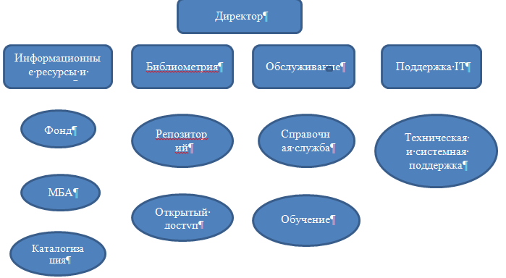
Технологический университет Чалмерса (Гётеборг, Швеция)

Slide 13
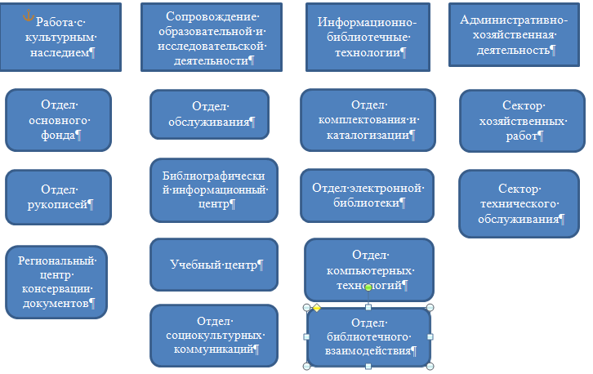
Структура Научной библиотеки ТГУ

